Slide 1
資安健檢介紹
國防部參謀本部資通電軍指揮部
資通電訓測暨準則發展中心
1

Slide 2
課程大綱
一、序論
二、數位證據
三、資安健檢

Slide 3
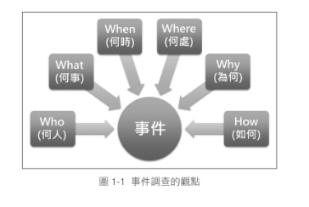

Slide 4
Who:何人
What:何事
When:何時
Where:何處
Why:為何
How:如何

Slide 5
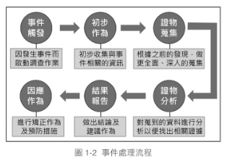

Slide 6
事前的預備作業
資訊與證物蒐集
洞悉人格特質
行動敏捷
善用科技
推理能力

Slide 7
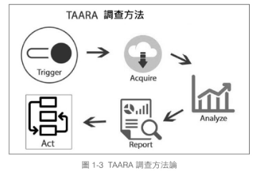

Slide 8
觸發(Trigger)
蒐集(Acquire)
分析(Analysis)
報告(Report)
行動(Action)

Slide 9
識別威脅
依照威脅來源，攻擊型態大致可分為:
內部威脅
外部威脅
混合威脅

Slide 10
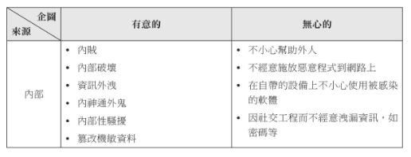

Slide 11
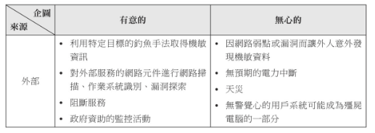

Slide 12
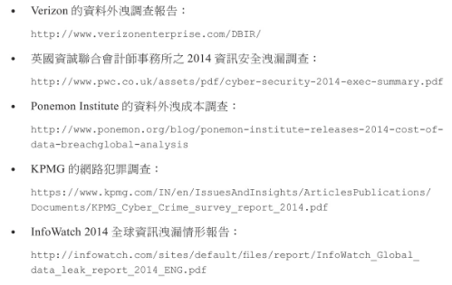
資料外洩調查

Slide 13
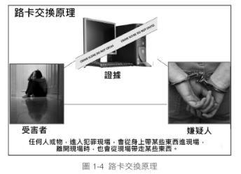
路卡交換原理

Slide 14
定義網路鑑識
數位鑑識也就是電腦及網路鑑識，他有許多種定義，一般而言，他是利用科學的方法來辨識、蒐集、檢驗及分析資料，同時必須保持資訊的完整性及維護嚴謹的資料監管鍊。

Slide 15
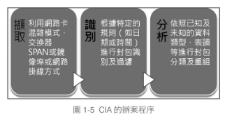

Slide 16
電腦鑑識與網路鑑識差異
網路鑑識是數位鑑識的一個分支，跟數位鑑識的其他領域不一樣，網路鑑識調查的對象是動態且易消逝(揮發性)的資料，而磁碟或電腦鑑識主要是處理靜態的資料。

Slide 17
網路安全目標
機密性
網路安全的機密性在於保護資料私密性
完整性
可用性

Slide 18
網路如何被利用
網路的弱點就是安全漏洞，就資訊系統而言，漏洞就是一種攻擊者可以操控，未經授權就能存取系統或其資料的弱點。

Slide 19
數位足跡
在數位環境中，任何與數位系統或網路的互動，都會留下某種信號(資料)座位事件的證據，這些就是數位足跡(digital footprint)，他們有以下兩種類型:
被動式
主動式

Slide 20
數位證據
數位證據特性
數位證據處理程序
數位證據類型
映像檔
數位證據處理問題
數位證據的儲存與管理

Slide 21
數位證據
數位證據(Digital Evidence):
也稱為電子證據，其與傳統證據不同之處，在於數位證據是以數位型態儲存或傳輸，他是可以在法庭成為證據用得數位電子資訊。
特性:
不易蒐集取得、容易消失、保存不易、容易偽造和變造、不易證明與原始證據相同。

Slide 22
從法律層面來看，數位證據可分為以下幾類:
書證:
電子媒體內儲存的電磁資料，以電子設備顯示於螢幕上、列印於紙上成為檔案等，可稱為書證。

Slide 23
物證:
電子設備內的資料因損壞而使數位資料變成亂碼或無意義的符號，或者部分資料被刪除等情況，此電子資料亦有可能作為物證。
其他:
電子資料與被告並非直接關係或密切相關，被告亦未對其加以辨認或表示意見，該項證據本身亦可供推理欲證明之事項。

Slide 24
傳統證據在法庭上被採納的特性要求:
可被採納性、證據的延續性、證據的重要性。
數位證據不同於傳統證據性質:
資料容易更改和完全複製、電腦原始資料不能直接解讀、部分電腦資料是高度揮發的、數位證據在處理過程可能被改變、資料量極大、電腦資料不亦個體化。

Slide 25
分析數位證據不容易直接證實嫌犯身分，判別為某一獨特個體所為，因此數位證據還需要傳統證據的輔助。

Slide 26
數位證據的特性
難以蒐集萃取與保存:
數位形式的電磁紀錄隱藏於電腦中，必須依賴相關技術，由專業人員協助取得。
無法直接感知與理解:
數位形式的電磁紀錄是以電磁方式記錄於儲存媒體，需借助電子設備才可檢視或理解內容。

Slide 27
易於複製竄改與刪除:
電磁紀錄是以0與1的形式儲存於電腦系統，易於為使用者所複製竄改與刪除。而檔案資料的原始狀態不易保存，每次存取都可能會改變資料的狀態，因此數位資料的證據力容易受到質疑。

Slide 28
難以證實來源與完整性:
電磁紀錄容易被複製或竄改，鑑識時不容易將所得證據與嫌犯產生直接之連結關係，要證明數位證據的完整性，就要證明它未被竄改或刪除。

Slide 29
電腦與網路犯罪偵查中，一般證據是主要的證明數位證據則扮演輔助性功能，就數位證據本身而言，法庭關心的是:
1.取得來源
2.是否與原始紀錄相同
3.是否遭到竄改或變更內容
4.它能證明甚麼

Slide 30
數位證據每當被檢核時都可視為一次存取，可能因檢核改變其內容，所以數位證據須以凍結狀態保存，才能獲得法庭之採納。
證據具有以下功能:
提供犯罪事件相關訊息
研判可能的犯罪模式
嫌犯與被害人的關聯性

Slide 31
證據具有以下功能:
嫌犯與犯罪現場的關聯性
驗證證言之可靠性
嫌犯與案件的關聯性
引導案件偵查方向

Slide 32
數位證據的處理程序
數位證據的處理程序，主要是透過檢查電腦並做備份、檢查與分析資料，藉由執法機關標準的處理證據程序來保全數位證據，做為日後法庭上的佐證資料。

Slide 33
法庭的鑑識處理程序包含以下步驟:
Preliminary Analysis
Evidence Collection
Preserve Evidence
Evidence Analysis
Case Interpretation
初步分析
證據蒐證
證據擷取保存
證據檢驗分析
結果呈現

Slide 34
初步分析:
對於犯罪現場的證據採證，鑑識人員必須先對整個案件作分析，以擬定蒐證的目標與方向。
證據蒐集:
實施線上檢查時，需評估時間、人力和設備等因素，對需要長時間部屬的線上蒐證，以不影響企業營運及證據擷取為原則。
Notes:
電腦犯罪的偵查，到目前仍沒有標準的處理流程，此處只是介紹一般執行的程序。

Slide 35
證據擷取與保存:
到達現場後首先要注意的是保存證據，尤其對於具有相當脆弱性的數位證據，可能會因為一些疏忽而損毀，如果處理不當可能使資料改變、消失或無法讀取，以致蒐集到的資料失去證據能力。

Slide 36
證據擷取與保存:
進入現場的首要工作是控制現場，並記錄時間與鑑識人員對證據的各種操作，重視證物鍊的管理，並注意蒐證紀錄與分工、證據辨識與取得、證據保存及保護。
Evidence Collection
Preserve Evidence
Evidence Analysis
Case Interpretation
證據蒐證
證據擷取保存
證據檢驗分析
結果呈現

Slide 37
蒐證紀錄與分工:
蒐證現場的人、事、時、地、物。
標準時間以及電腦系統時間。
鑑識工作人員姓名。
使用的鑑識軟體。
將鑑定結果製成文件以證明過程合法性並提高證據證明力。

Slide 38
證據辨識與取得:
數位證據的辨識，是辨識那些硬體存有數位資訊，以及分辨哪些數位資訊是與犯罪行為相關的。要確認犯罪現場數位證據的處理範圍，須從儲存在軟硬體設備的數位資訊分辨哪些是被用來犯案的或其所產生的結果。

Slide 39
證據保存及保護:
保存是將軟硬體設備保護在適當溫度、濕度及安全的環境，且為使數位證據獲得法院的信任，必須確保數位證據保存在原始狀態。

Slide 40
證據檢驗及分析:
邏輯鑑識(Logical Forensics)的過程就是分析證據。在取得證據並加以分析之後，就是研判鑑識結果與嫌犯之間的關係。

Slide 41
結果呈現:
鑑識結果必須要能清楚的陳述。在分析證據的來源以及與嫌犯的關係時，要排除可能的替代解釋，以證明鑑識人員的解釋是唯一的
Notes:
結果呈現的目的主要在重現犯罪現場。

Slide 42
數位證據類型
針對不同的犯罪型態以及犯罪現場，數位證據可能存在的位置不盡相同，尋找方式也有所不同，例如瀏覽器的Cache file、History file、Bookmarks、Cookies，Linux最新產生的使用者帳號或是入侵過程使用的Rootkit。

Slide 43
電腦系統:
電腦系統可分為中央處理單元(CPU)、資料儲存裝置、輸出輸入裝置。
由電腦系統所發現的證據大多存放在硬碟、或儲存媒體上的檔案資料。

Slide 44
檔案資料的形式:
使用者建立的檔案
使用者保護的檔案
系統建立的檔案
電腦周邊與相關元件:

Slide 45
電腦周邊與相關元件:
中央處理器、記憶體:在竊取、或偽造電腦零組件的犯案中，此元件本身即為證據。
硬碟
存取控制裝置
數據機
網路元件
儲存裝置
印表機、掃描器

Slide 46
行動裝置
數位相機
監視器
信用卡刷卡機
傳真機
答錄機

Slide 47
電腦網路:
系統登錄文件、應用登錄文件、AAA登錄文件、網路單元登錄(Network element logs)、防火牆登錄、HIDS事件、NIDS事件、磁碟機、文件備份、電話紀錄、電子郵件。
Notes:
Authentication Authorization Accounting 認證授權與計費

Slide 48
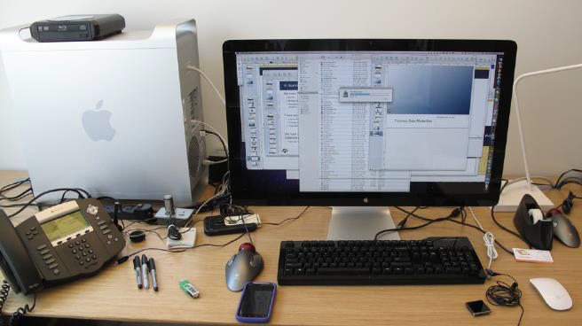
那些屬於數位證據

Slide 49


那些屬於數位證據(續)
Notes:
光碟機及DVD
硬碟
記憶卡
電話
讀卡機
隨身碟
Camera Image
Keylogger
MP3 Player

Slide 50
企業內部監控的合法性
某甲為A公司員工，公司規定不能夠將內部電子郵件、營業秘密資料寄出至公司外。某甲無視公司的規定，仍將公司內部的電子郵件寄送至自己的外部信箱，而且還寄給其他親朋好友。
A公司因為有進行內部監控，發現此事後，遂將某甲革職，某甲一氣之下，也控告A公 侵害其隱私權。

Slide 51
最後，法院認為員工並無合理隱私權的期待，企業內部監控並未侵害員工隱私權。 (參照:台北地方法院91年勞訴字第139號判決)。
通訊保障及監察法第3條第2項規定:前項所稱之通訊，以有事實足認受監察人對其通訊內容有隱私或秘密之合理期待者為限。

Slide 52
網路監控的合法性:
監控電腦或員工之行為是否合法?
監看政策
員工同意

Slide 53
記憶體鑑識
依儲存資料的特性可分為:
揮發性(Volatile):開機或重啟便會消失ex:RAM、Cache Memory
非揮發性(Non-Volatile):若無更動將常駐記憶體中ex:ROM、Flash Memory。

Slide 54
常見揮發性資料:
系統的基本程序
正在執行的程序或剛中止執行的程序
打開的TCP/UPD Port的資訊
網路連線的狀態與分享的資訊
儲存在虛擬記憶體中的檔案
快取記憶體中的資料
隱藏的資料

Slide 55
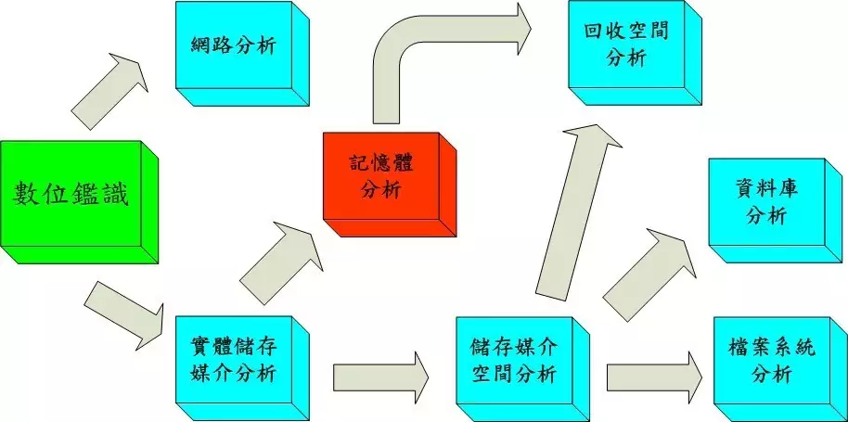
數位鑑識儲存資料分析流程

Slide 56
數位證據的鑑識工作注意事項
實體擷取:實體儲存媒體的檢查，ex:硬碟、檔案、資料區塊。
處理方式:關鍵詞搜尋、檔案切割方式、從切割表中辨別硬體實體空間
邏輯擷取:檔案系統上所呈現的動態檔案、被刪除的檔案、殘餘空間的檔案、未被配置的空間所儲存的檔案檢查。

Slide 57
鑑識時應注意事項:
注意檔案系統及檔案結構。
所有的目錄應詳細列出:文件的結構、檔案名稱、日期/時間標籤、邏輯檔案大小。
安裝何種作業系統。
檢查使用者建立的檔案。
任何由作業系統檔案和應用程式產生的文件都應檢查。

Slide 58
注意系統中安裝的應用軟體。
透過檔案摘要的比較，可將檔案減量，排除一些不需要檢查的檔案。
硬碟中未被使用和分配的空間應針對之前刪除的資料做檢查，並注意殘餘空間資料、使用者故意配置的空間，以及自動將檔案切割存放在未被配置或未使用的空間。
可使用關鍵字搜尋縮小範圍。

Slide 59
針對檔案系統如NTFS、FAT、MFT等做檢查。
並不是每一個磁區都可被正常的存取檢查。
鑑識使用的軟體需經過檢驗且過程中須注意其版本。

Slide 60
映像檔(Image File)
優點:降低燒錄的失敗機率、完整複製光碟內容、臨時轉存光碟資料、保存原版光碟、檔案傳輸完整、攜帶方便。
注意事項:映像檔的大小視預備份的空間容量決定，製作前先進行磁碟檢查。
備份方式:位元流備份

Slide 61
數位證據處理問題
網址(IP Address):
靜態網址(Static IP Address)
動態網址(Dynamic IP Address)
代理網址(Proxy Server IP Address)

Slide 62
事件時間:
確認本機時間、交叉比對不同時區。
檢查紀錄中特定帳號登入/出時間、特定檔案的修改/存取時間、正常與異常狀況的區隔期間。
確認「正確時間」。
「時區」、 「陽光節約」、 「時間校對」。
Notes:
」

Slide 63
數位行為:
電腦稽核紀錄主要是收集本地或遠端使用者執行程式指令過程中所產生的活動資訊，將個別描述單一系統狀況的事件紀錄，依照事件的發生順序排列，以組成稽核資料檔案或報表。
檢核時最好有犯案用的帳號(Account)、通訊協定(Protocol)、時期(Period)、手法(Method)、程式(Program)、通訊埠(Port)。

Slide 64
系統訊息:
電腦稽核紀錄訊息通常包含來源網址(或電腦名稱)、帳號、群組(或類別)、日期、時間、指令及狀態(或事件ID)等欄位內容。
丟置(Drop)、停止(Stop)、封鎖(Blocked)、拒絕(Rejected)、中止(Terminated)、拒絕存取(Access Denied)、攔截(Intercepted)等訊息通常表示該事件之失敗。

Slide 65
數位證據所在
最近開啟的文件
(C:\User\使用者名稱\Recent)
Cookies
(C:\User\使用者名稱\AppDate\Roaming\Microsoft\Windows\Cookies)
我的最愛
(C:\User\使用者名稱\Favorites)

Slide 66
網頁暫存檔(Temporary Internet Files)
(C:\User\使用者名稱\AppDate\Local\Microsoft\Windows\Temporary Internet Files)
連線記錄(History)
(C:\User\使用者名稱\AppDate\Local\Microsoft\Windows\History)

Slide 67
我已接收檔案
(C:\User\使用者名稱\Documens\我已接收檔案)
即時通訊軟體的對話記錄

Slide 68
我已接收檔案
資源回收筒(C:\$Recycle.bin)
暫存檔(C:\WINDOWS\Temp)
交換檔(Swap File)(C:\pagefile.sys)
電腦系統的MAC(Modify、Access、Create)
網路連線狀態
系統登錄檔(System Registry)

Slide 69
在進行數位鑑識過程中，除了找出被害者與犯罪者主機的數位證據外，尚須提出以具備公正第三者所認可之數位證據方可認定。
可能存在Log記錄中的數位證據包括:用戶連線時間、連線IP位址、連線帳號、瀏覽網頁及執行動作等資訊。

Slide 70
系統日誌:
記錄系統與驅動程式之運作過程，可能有的數位證據包括驅動程式啟動記錄、裝置硬體錯誤、網路上重複的IP位址、服務啟動、暫停與停止。

Slide 71
應用程式日誌:
記載使用者操作應用程式之紀錄，可能有的數位證據為應用程式或一般程式記錄之事件，如失敗登入之次數及硬碟使用的情況。

Slide 72
安全日誌:
記載用戶登入上網的情況，此為數位證據蒐集階段中最有用的日誌，可能有的數位證據包括用戶權限變更、帳號密碼登入之訊息及曾瀏覽過的網頁。

Slide 73
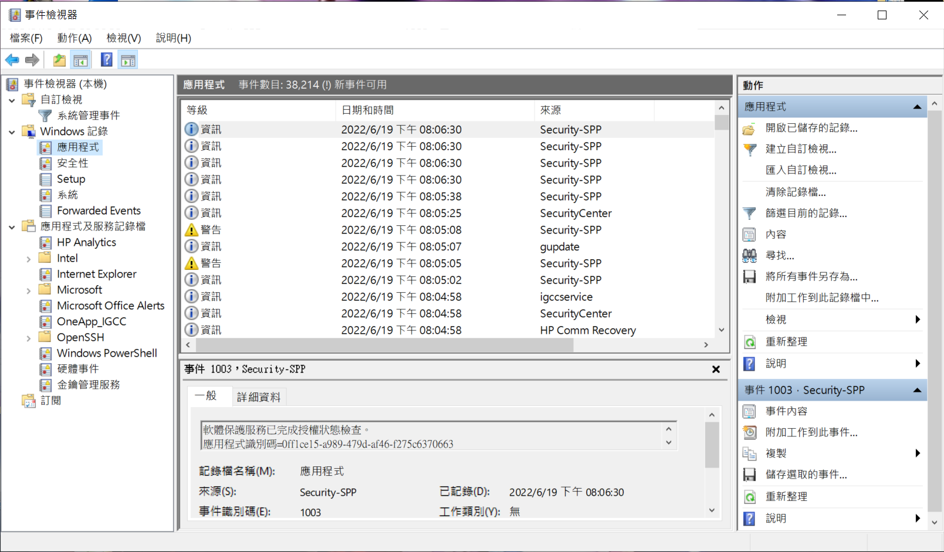

Slide 74
數位證據儲存:
基於數位證據容易修改的特性，以及為確保原始資料完整性，數位鑑識的工作應盡量在其他電腦上進行。
採用位元流備份且至少兩份。
資安事件現場各設備的擺放，以及不同的線路所連接的硬體等也是採證的重點。

Slide 75
數位證據管理:
「數位證據管理鏈」是指數位證據在數位鑑識程序中的所有活動流程與關係，從數位證據的搜索及扣押開始，直到在法庭上成為法官判決依據的過程中，所有對於數位證據的處理與保管等過程稱之。

Slide 76
證據能力:
一個證據是否能成為法庭上擁有公信力之證據的資格。
證明力:證據能夠證明事實之強弱。

Slide 77
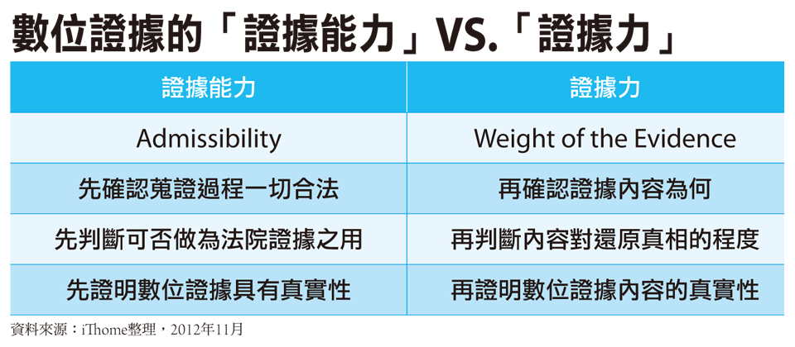

Slide 78
證據的取得
證據的移送
數位鑑識
提出報告
證據的管理

Slide 79
機房健檢
機房健檢環境檢測
檢查異常登入行為
檢查異常執行程序
檢查異常網路連線

Slide 80
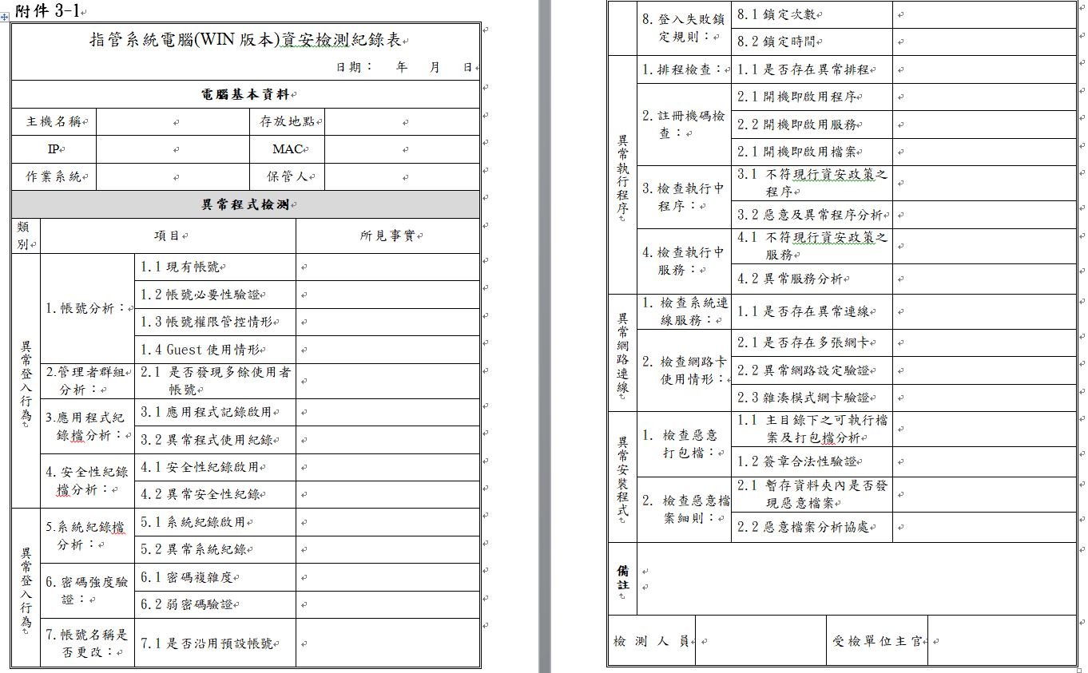
機房健檢環境檢測

Slide 81
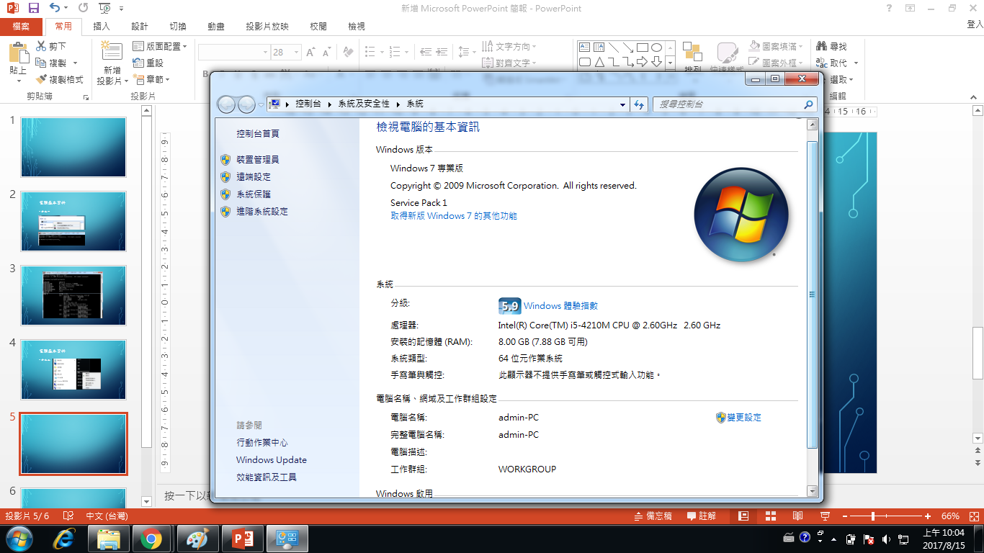
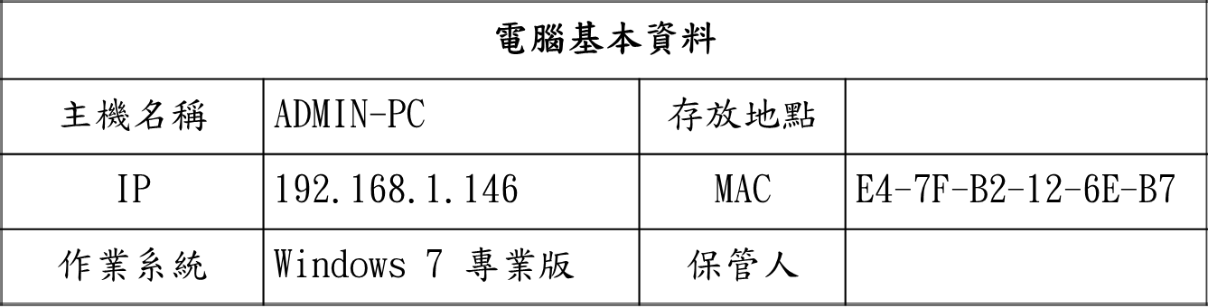
電腦基本資料

Slide 82
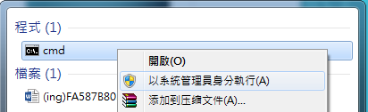
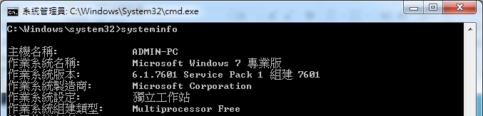

Slide 83
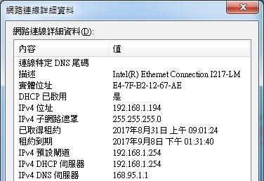

Slide 84
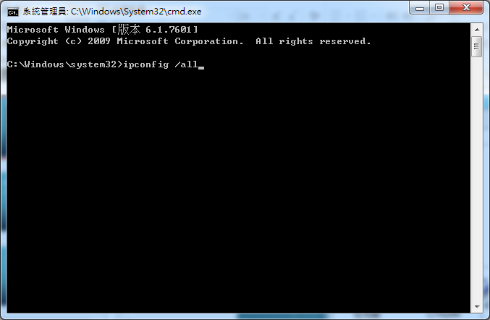
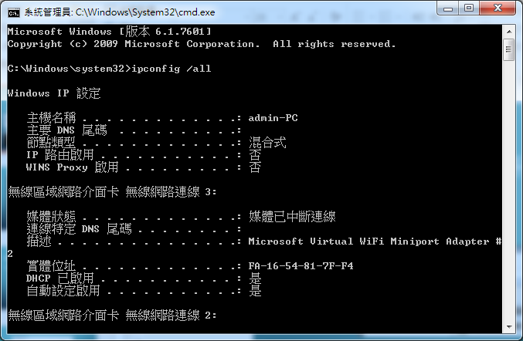
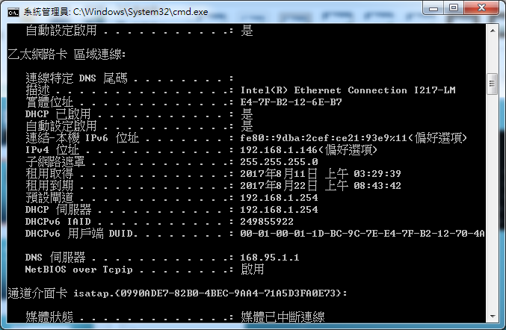
輸入指令

Slide 85
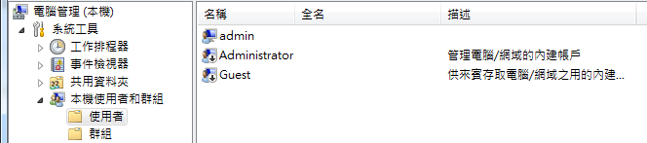
檢查異常登入行為
現有帳號
1.帳號分析 | 1.1現有帳號
 | 1.2帳號必要性驗證
 | 1.3帳號權限管控情形
 | 1.4 Guest使用情形
7.帳號名稱是 否更改 | 7.1是否沿用預設帳號 | 無

Slide 86
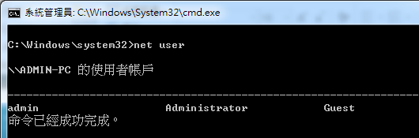
輸入指令
存在3個帳號
1.帳號分析 | 1.1現有帳號 | admin、administrators、guest

Slide 87
帳號分析
帳號必要性驗證
除了管理者與使用者帳號，詢問電腦的管理者，其他帳號有無存在必要，如果不需要就應該刪除。
帳號權限管控情形
如果有多個帳號為管理者，詢問電腦的管理者，是否為必要存在的帳號，且是否知道這些帳號的使用者是誰，如果不清楚則建議刪除。
1.帳號分析 | 1.2帳號必要性驗證 | 無異常
 | 1.3帳號權限管控情形 | 無異常

Slide 88
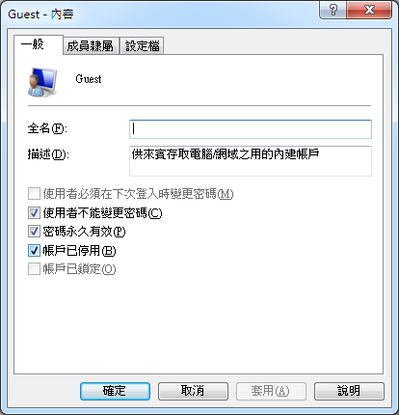
Guest使用情形

Slide 89
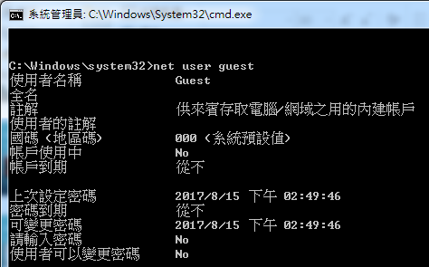
輸入指令
1.帳號分析 | 1.4 Guest使用情形 | 已停用

Slide 90
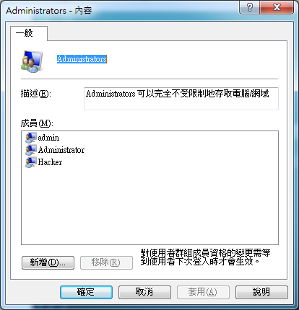
管理者群組
方法一：電腦→右鍵:管理→本機使用者和群組→群組→Administrators
詢問電腦的管理者，是否為必要存在的帳號，如果不需要就予以刪除。
2.管理者群組 分析 | 2.1是否發現多餘使用 者帳號

Slide 91
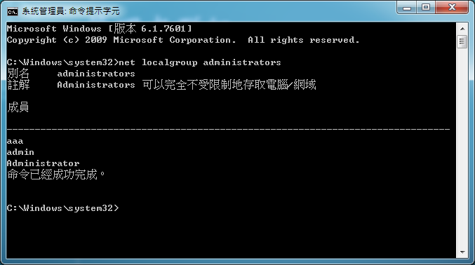
輸入指令
2.管理者群組 分析 | 2.1是否發現多餘使用 者帳號 | 無

Slide 92
記錄檔啟用
方法一：控制台→系統管理工具→本機安全性原則
方法二：輸入指令→secpol.msc
3.應用程式記錄檔分析 | 3.1應用程式記錄啟用
 | 3.2異常程式使用記錄
4.安全性記錄檔分析 | 4.1安全性記錄啟用
 | 4.2異常安全性記錄
5.系統記錄檔分析 | 5.1系統記錄啟用
 | 5.2異常系統記錄

Slide 93
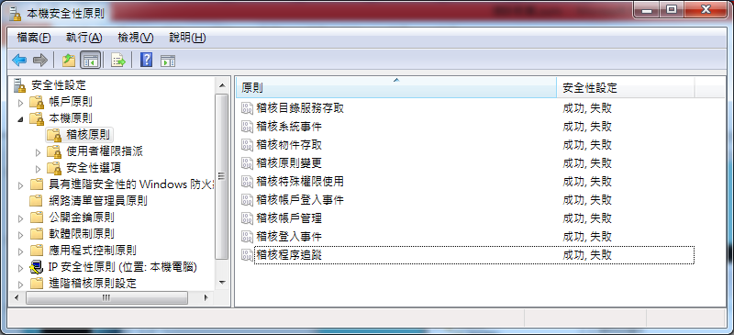
應全部開啟，若沒有全開則記錄「部分啟用」
3.應用程式記錄檔分析 | 3.1應用程式記錄啟用 | 已啟用
4.安全性記錄檔分析 | 4.1安全性記錄啟用 | 已啟用
5.系統記錄檔分析 | 5.1系統記錄啟用 | 已啟用

Slide 94
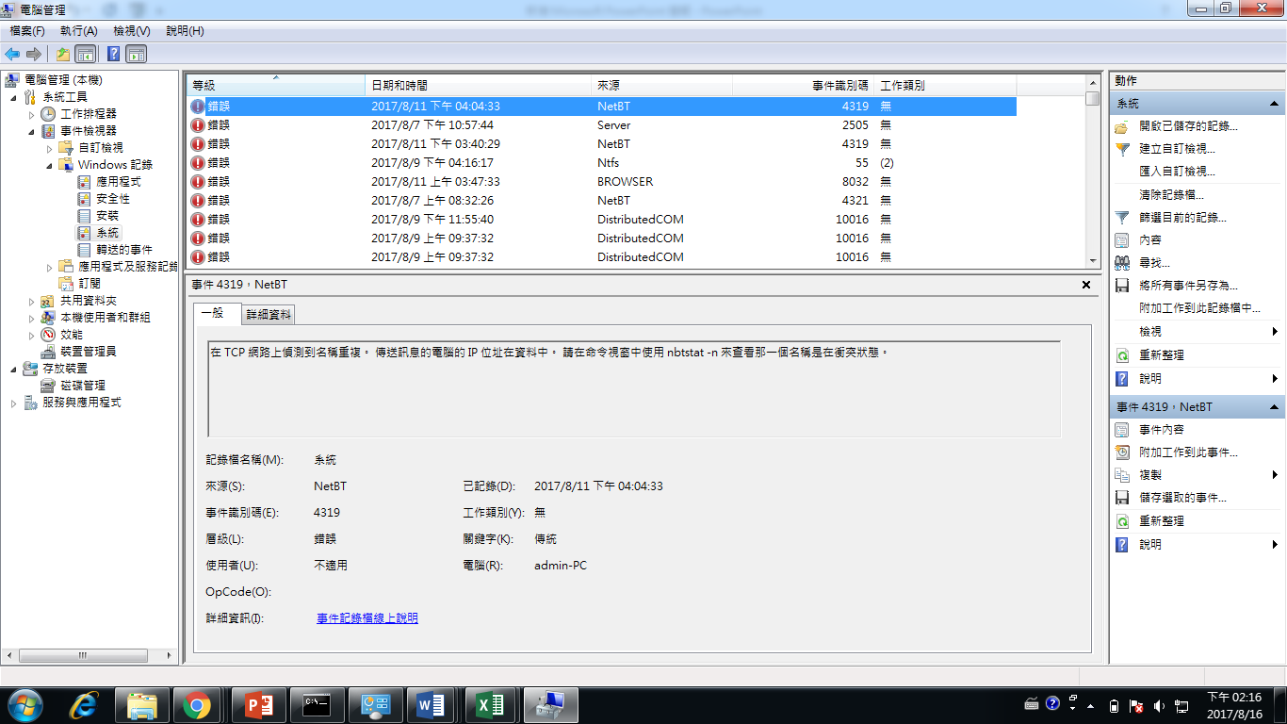
異常紀錄
方法一：電腦→右鍵:管理→事件檢視器
方法二：輸入指令→eventvwr.msc
詳細資料
種類
事件 產生的原因
3.應用程式記錄檔分析 | 3.2異常程式使用記錄 | 無異常
4.安全性記錄檔分析 | 4.2異常安全性記錄 | 無異常
5.系統記錄檔分析 | 5.2異常系統記錄 | 無異常

Slide 95
事件識別碼
識別碼 | 描述
4625 | 嘗試登入失敗
4672 | 特殊權限指派給新的登入
4720 4722 4723 4724 4725 4726 4738 4740 | 使用者帳號的改變，EX:使用者帳號建立，刪除，改變密碼
5140 | 存取網路共用物件
5145 | 開啟分享資料夾
5712 | 嘗試使用遠端程序呼叫(RPC)

Slide 96
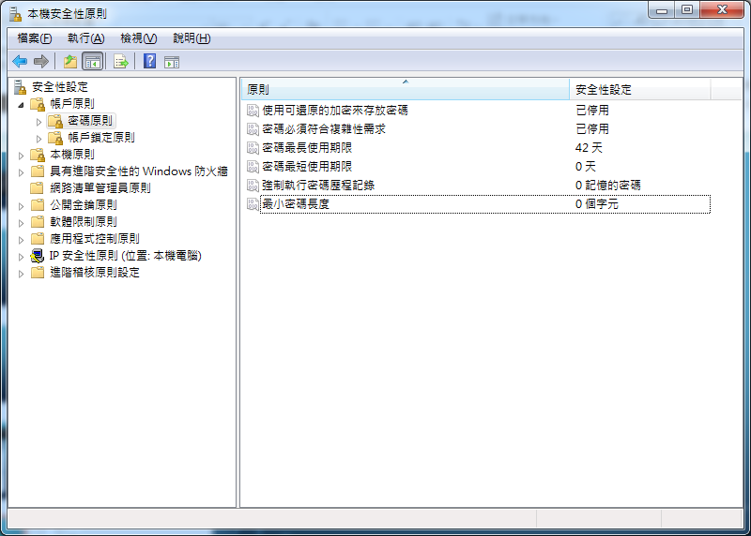
密碼強度確認
方法一：控制台→系統管理工具→本機安全性原則
方法二：輸入指令→secpol.msc
密碼複雜度戰情等級須達12字元，一般行政電腦為8字元以上
6.密碼強度驗證 | 6.1密碼複雜度 | 12字元
 | 6.2弱密碼驗證 | 無異常

Slide 97
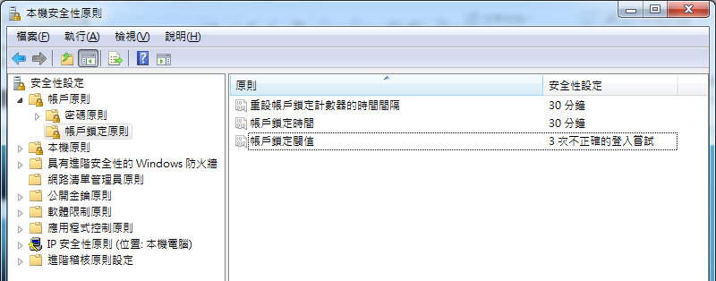
登入失敗鎖定
方法一：控制台→系統管理工具→本機安全性原則
方法二：輸入指令→secpol.msc
設定登入失敗超過3次，帳戶鎖定30分鐘
8.登入失敗鎖定規則 | 8.1鎖定次數 | 3
 | 8.2鎖定時間 | 30分

Slide 98
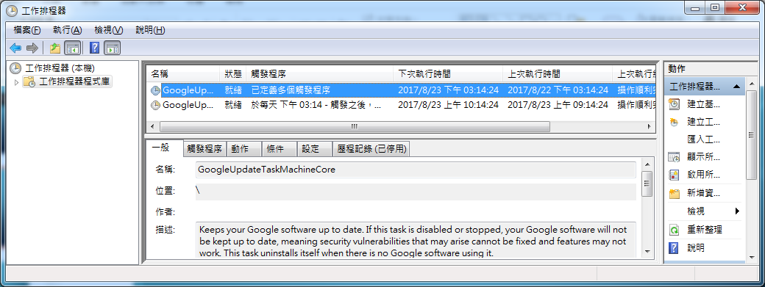
檢查異常執行程序
方法一：控制台→系統管理工具→工作排程器
方法二：輸入指令→compmgmt.msc
1.排程檢查 | 1.是否存在異常排程

Slide 99
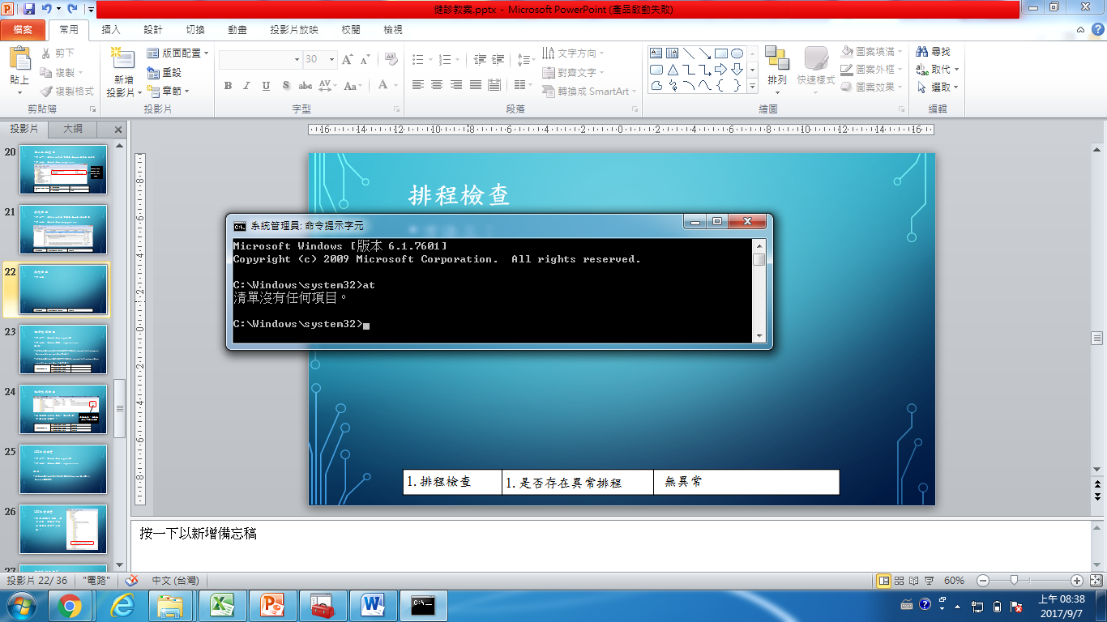
排程檢查
方法三：使用指令
輸入指令
1.排程檢查 | 1.是否存在異常排程 | 無異常

Slide 100
註冊機碼檢查
方法一：C:\Windows\System32\regedt32.exe
方法二：開始→搜尋：regedit.msc
路徑：
HKEY_LOCAL_MACHINE\SOFTWARE\Microsoft\Windows \CurrentVersion\Run(系統)
HKEY_LOCAL_USER\SOFTWARE\Microsoft\Windows \CurrentVersion\Run (使用者)
2.註冊機碼檢查 | 2.1開機即啟用程序
 | 2.2開機即啟用服務
 | 2.3開機即啟用檔案

Slide 101
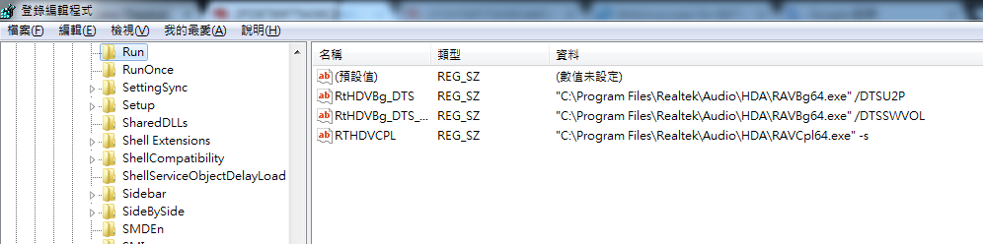
檢查檔案的詳細資料、數位簽章，不該出現簡體字。
參數越多，為病毒檔的可疑性越高
2.註冊機碼檢查 | 2.1開機即啟用程序 | 無異常
 | 2.2開機即啟用服務 | 無異常
 | 2.3開機即啟用檔案 | 無異常

Slide 102
USB記錄查看
方法一：C:\Windows\System32\regedt32.exe
方法二：開始→搜尋：regedit.msc
路徑：
HKEY_LOCAL_MACHINE\SYSTEM\ControlSet001\Enum\USBSTOR

Slide 103
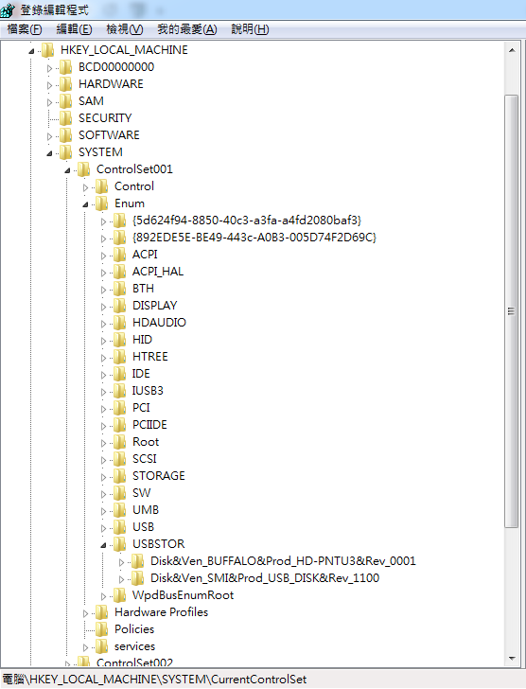
若有USB使用紀錄，詢問原因，有時候可能是廠商維修留下的紀錄。

Slide 104
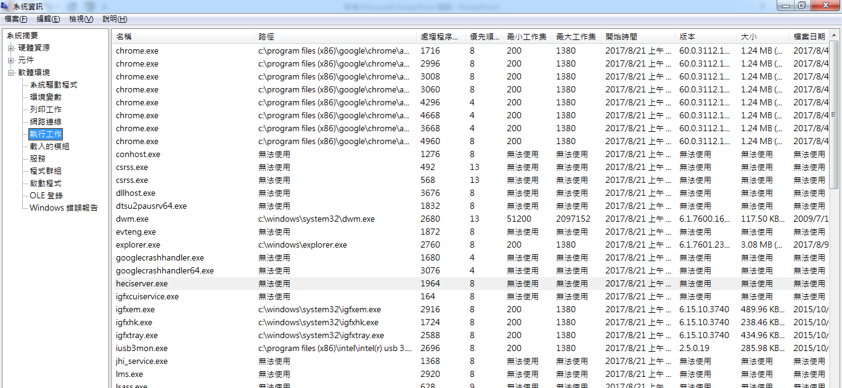
檢查執行中程序
開始→搜尋:msinfo32→軟體環境→執行工作
3.檢查執行中程序 | 3.1不符現行資安政策之程序 | 無
 | 3.2惡意及異常程序分析 | 無異常

Slide 105
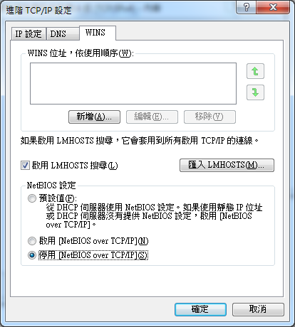
檢查執行中服務
網路和共用中心→變更介面卡設定→區域連線→內容→TCP/IPv4→內容→進階→WINS→停用[NETBIOS over TCP/IP]

Slide 106
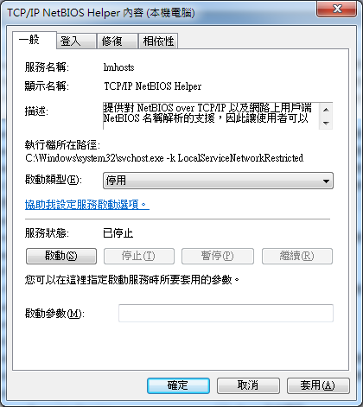
控制台→系統管理工具 →服務→[Remote Desktop Services][TCP/IP NetBIOS Helper]停止並停用
4.檢查執行中服務 | 4.1不符現行資安政策之服務 | 無
 | 4.2異常服務分析 | 無異常

Slide 107
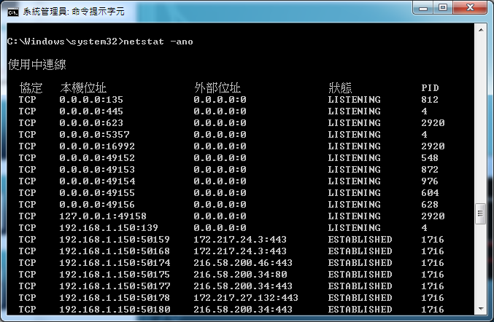
檢查異常網路連線
CMD→netstat -ano
輸入指令
檢查有無異常連線port
1.檢查系統連 線服務 | 1.1是否存在異常連線 | 無

Slide 108
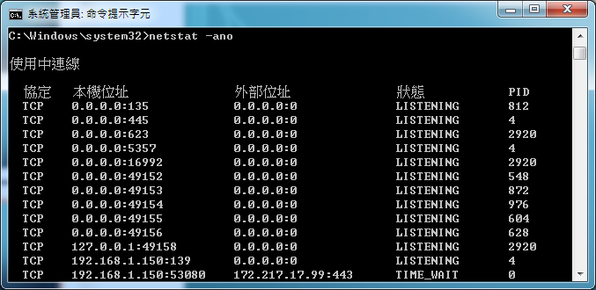
檢查異常網路連線
CMD→netstat -ano
沒有在使用或不可開啟的port應將其關閉
2.檢查網路卡使用 情形 | 2.2異常網路設定驗證 | 無異常

Slide 109
常用通訊埠
Port | 服務內容
21 | 檔案傳輸協定(FTP)
23 | 遠端連線協定(Telnet)
25 | 簡單郵件傳輸協定(SMTP)
53 | 網域名稱系統(DNS)
80 | 用於全球資訊網(WWW)服務的超文字傳輸通訊協定(HTTP)
110 | 郵件通信協定(POP3)
135 | 用於使用RPC（遠端程序呼叫）協定。
137 | 主要用於「NetBIOS Name Service」
139 | 是「NetBIOS Session Service」提供的，主要用於提供Windows文件和印表機共享
443 | 安全的超文字傳輸通訊協定(https)
445 | 伺服器訊息區塊Server Message Block (SMB)，又稱網路檔案分享系統
3389 | 遠端桌面連線
紅色粗框為應該關閉的port

Slide 110
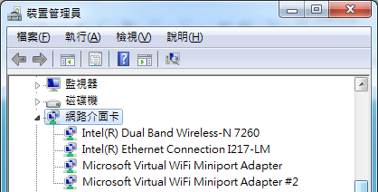
檢查網路卡
方法一：控制台→裝置管理員
檢查是否存在多張網路卡
2.檢查網路卡使用 情形 | 2.1是否存在多張網卡
 | 2.2異常網路設定驗證

Slide 111
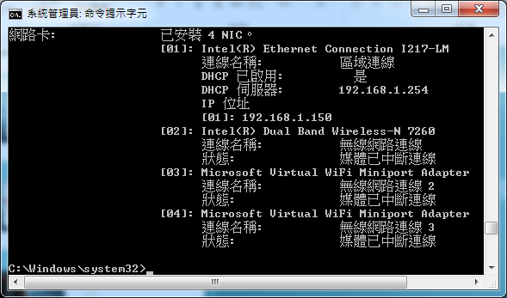
方法二：CMD→systeminfo
2.檢查網路卡使用 情形 | 2.1是否存在多張網卡 | 無

Slide 112
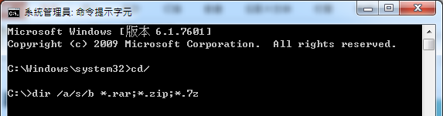
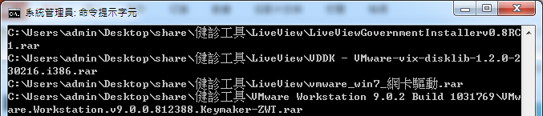
檢查打包檔
檢查惡意打包檔 | 1.1主目錄下隻可執行檔案及打包檔分析
 | 1.2簽章合法性驗證

Slide 113
檢查暫存資料夾
C:\Windows\Temp、%Temp%
檢查是否有惡意檔案
2.檢查惡意檔案 細則 | 2.1暫存資料夾內是否發現惡意檔案
 | 2.2惡意檔案分析協處

